Slide 1
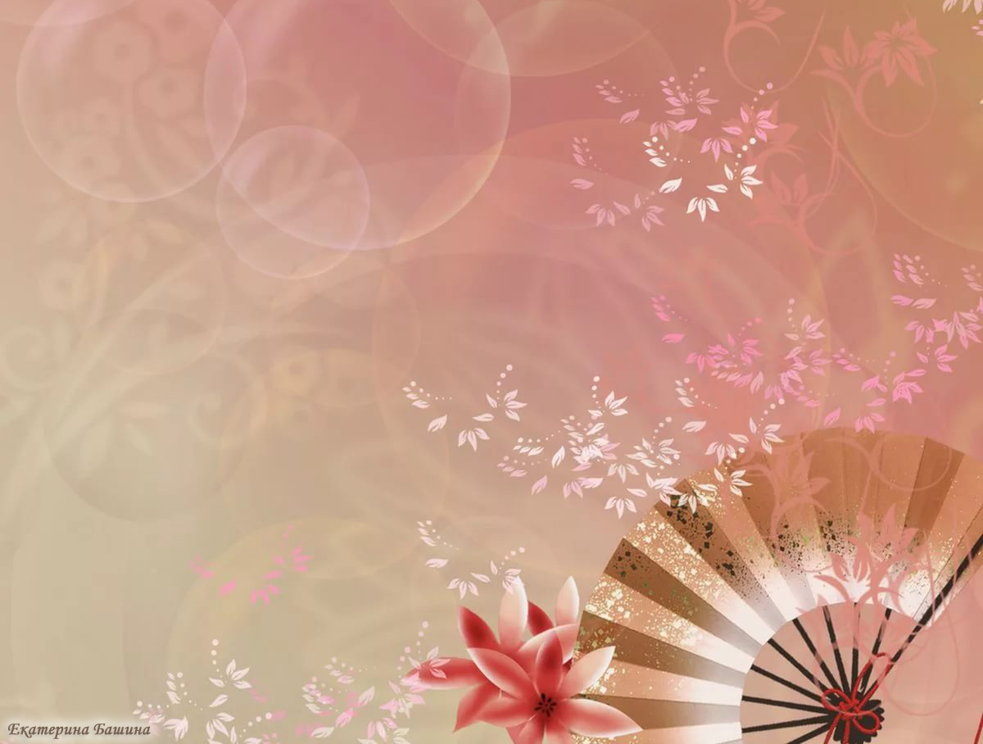
5 КЛАСС 11.02.2022 Урок №17

Slide 2
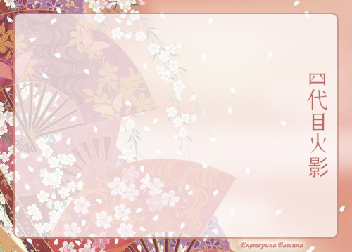
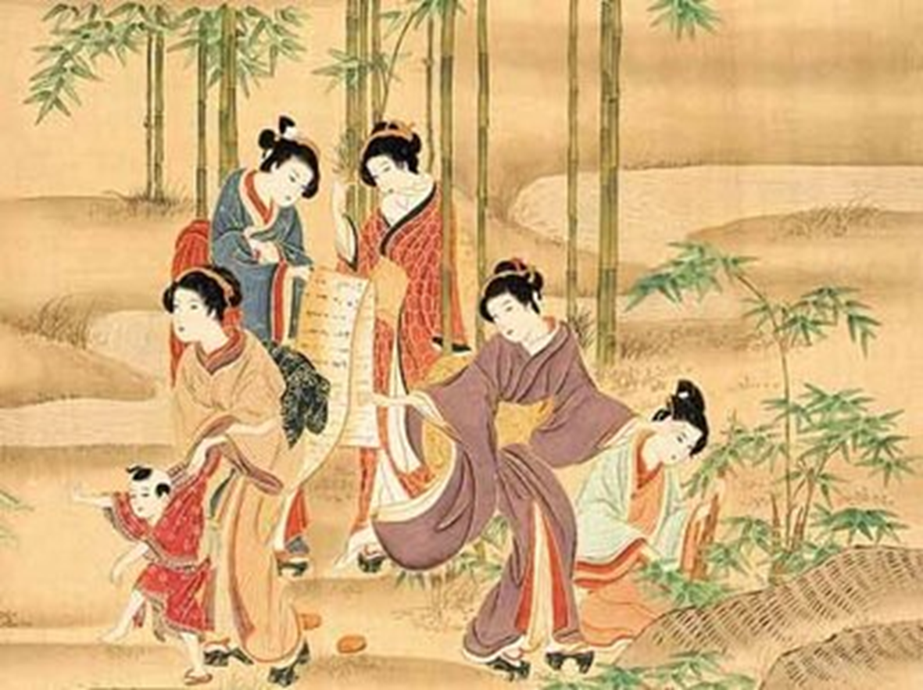
Культура Древнего Китая
имеет богатое прошлое, и началом ее становления считается III век до н. э.

Slide 3
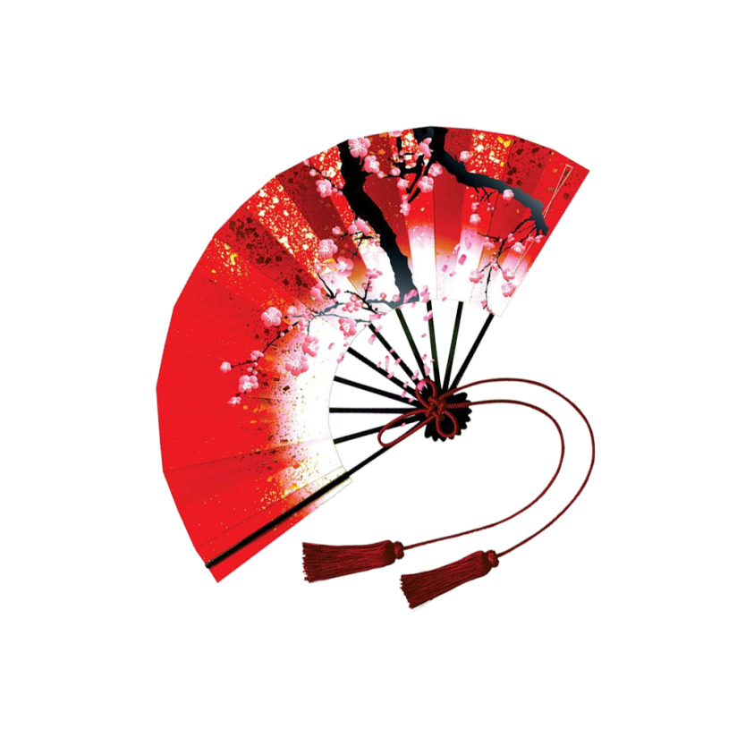
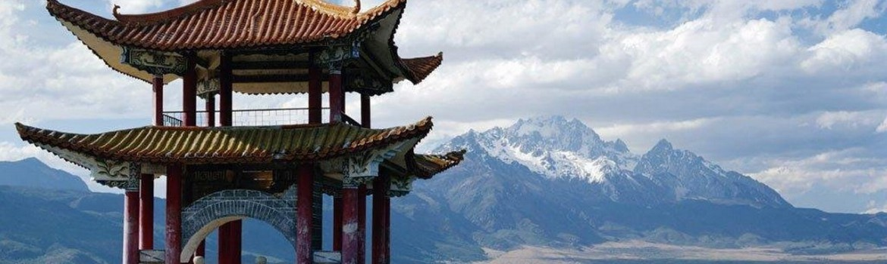
Древние китайцы называли свою страну «Поднебесной империей» или «Срединным царством», так как считали, что она лежит посреди четырёх морей: Восточного, Южного, Песчаного и Скалистого. Песчаным морем называли суровую и безводную пустыню Гоби, а Скалистым морем — Тибет, горный край по ту сторону Гималаев.

Slide 4
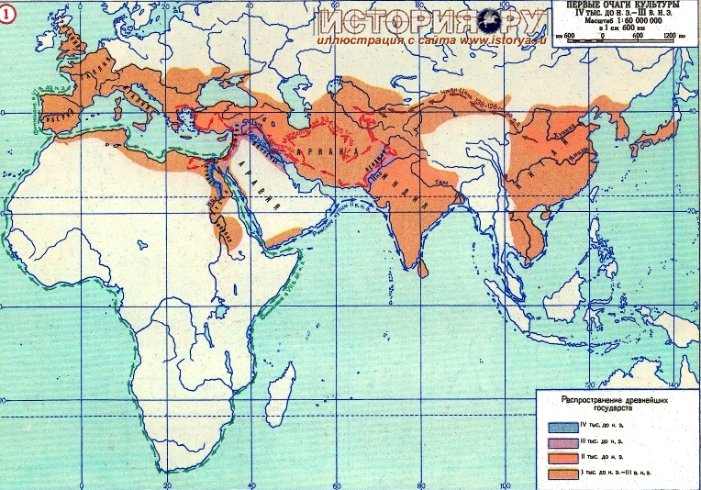
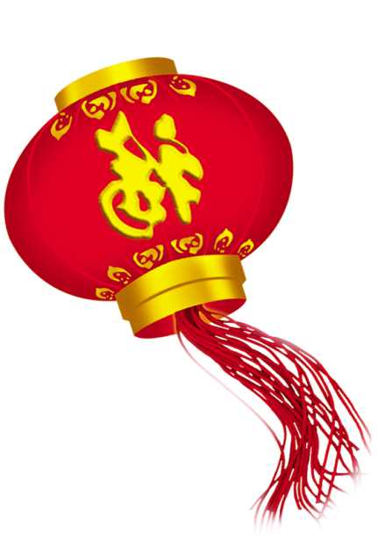
Географическое положение Китая

Slide 5
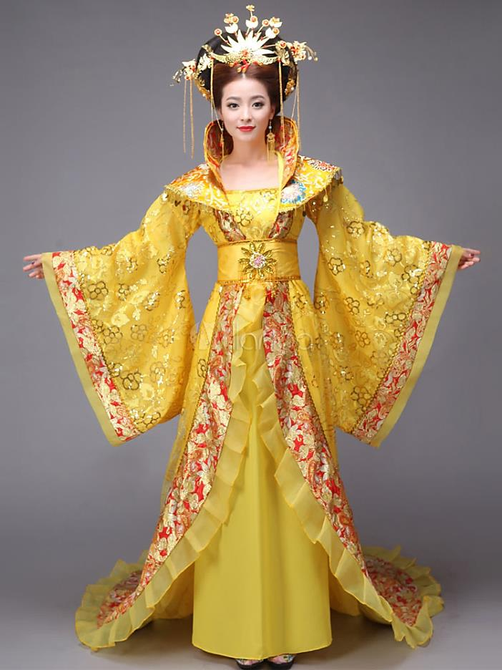
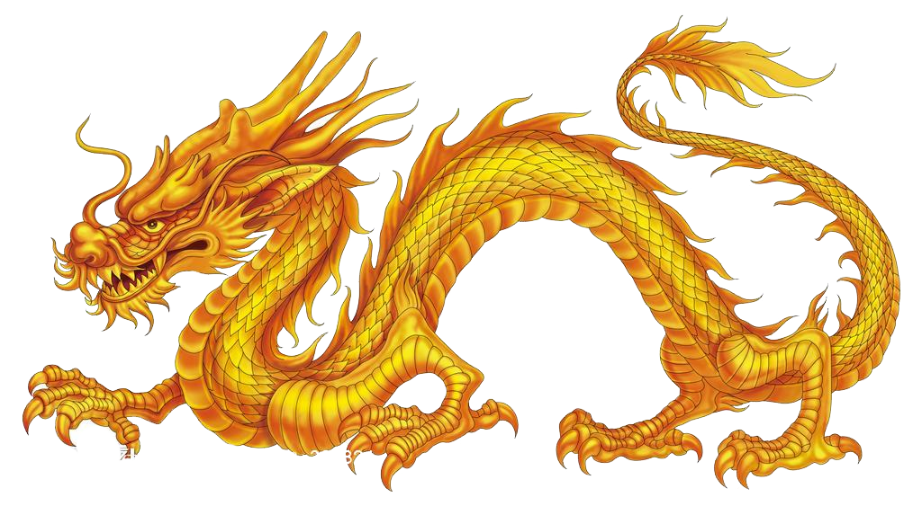
Национальный костюм концентрирует в себе вековой опыт людей. Народ вырабатывал и сохранял формы костюма, в наибольшей степени соответствующие характеру его занятий, быту, географическим и климатическим условиям. Необычайно самобытен и оригинален костюм народов Восточной Азии (Китай, Япония, Корея и пр.), его характеризует богатство форм, своеобразие украшений

Slide 6
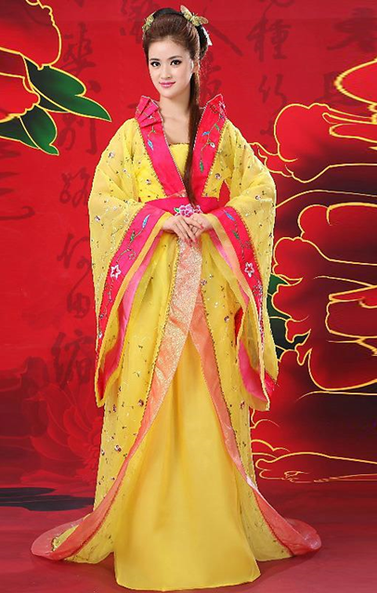
В древнем Китае по одежде можно было определить социальный статус женщины. Простые и бедные китаянки носили одежду из хлопка, а также из других растительных тканей. Императорская семья и знатные женщины носили шелка. Платья древнего Китая были яркими и богатыми на вышивку. Их украшали символы: цветы, бабочки, птицы п пр.
Жёлтый цвет одежды (цвет золота) и символы дракона были символами знати

Slide 7
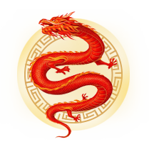
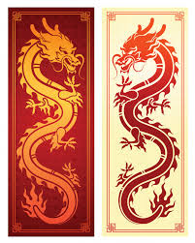
Дракон – символ китайской нации; доброе, милостивое к людям существо.
Существует много изображений самых разных драконов. Самый распространенный вариант представляет дракона с телом змеи, покрытым чешуей, кроличьими глазами, коровьими (или заячьими ушами), на морде у него длинные усы, а четыре тигриные лапы имеют орлиные когти.
Дракона было принято изображать заглатывающим или выплескивающим жемчужину – символ его силы и могущества

Slide 8
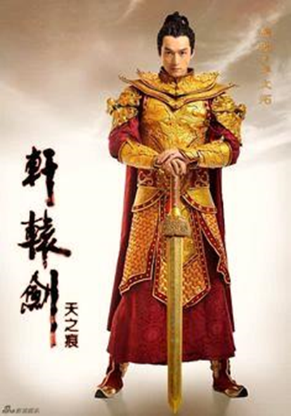
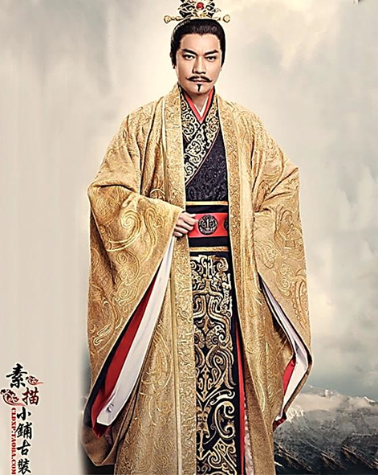
Национальная одежда китайцев была многослойной. Мужчины и женщины носили длинные халаты, скрывающие форму тела. Длинные широкие рукава напоминали мешки. Цвет одежды императора и его свиты: золотой, желтый; белый и красный - для воинов; голубой - для молодых воинов; коричневый - для чиновников

Slide 9
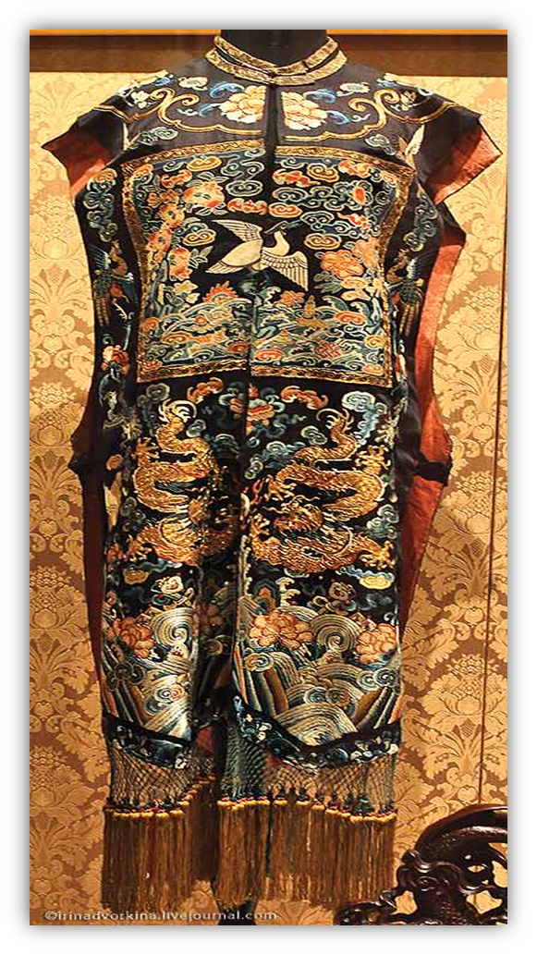
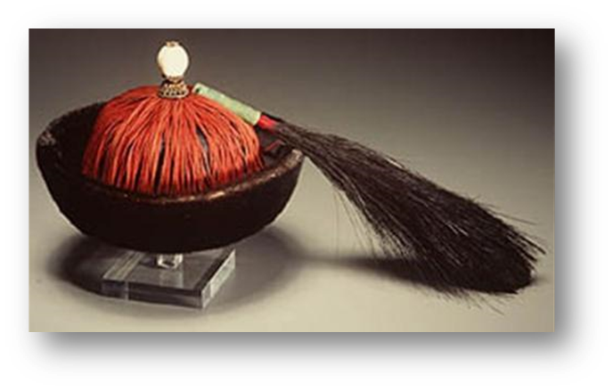
Вышивка на халате китайского чиновника с изображением белого журавля означала первый, высший ранг. Журавль символизировал долголетие.
Верх шапочки чиновника был украшен шариком, который мог быть хрустальным, стеклянным, бронзовым, каменным в зависимости от ранга
.

Slide 10
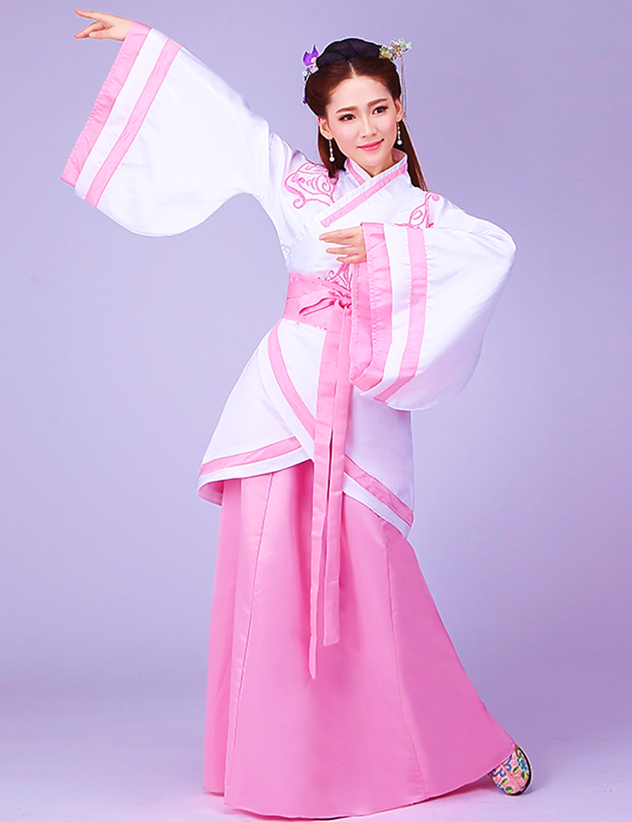
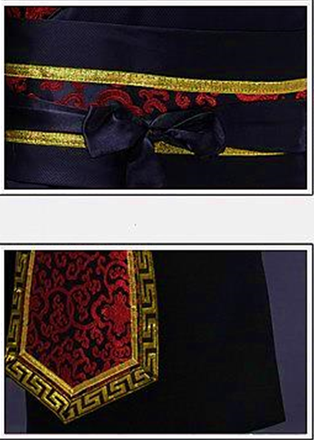
Знатные дамы носили шелковые халаты с широкими рукавами, свисающими до пола.
Важной частью костюма был пояс, цвет, материал, украшения которого служили знаком отличия аристократии и чиновников

Slide 11
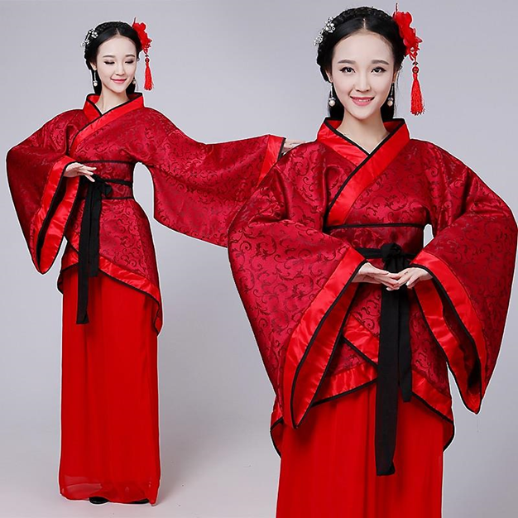
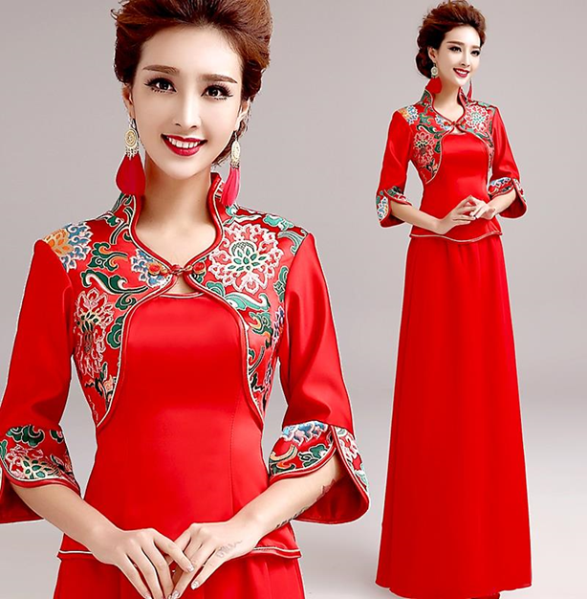
Традиционными платьями в Китае считаются «ченсам» и «ципао».
«Ченсам» – это просторное платье, которое скрывает изящную фигуру женщины, открывая только лицо, ладошки и обувь. Этот фасон предпочитали благородные жительницы Китая.
«Ципао» – облегающее платье, которое по бокам имеет разрезы, чтобы не было трудности передвигаться. Оно настолько популярно, что его и сегодня его носят женщины

Slide 12
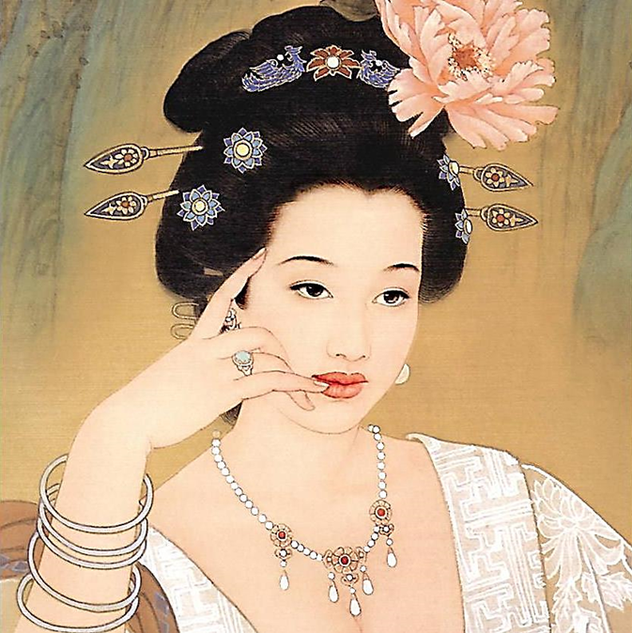
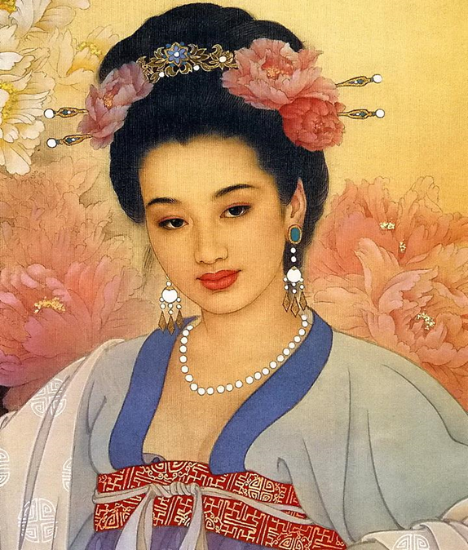
Женщины носили прически из длинных волос, уложенных в пучки на темени; надо лбом, на висках и затылке волосы приглаживались, а узел закреплялся шпилькой
.

Slide 13
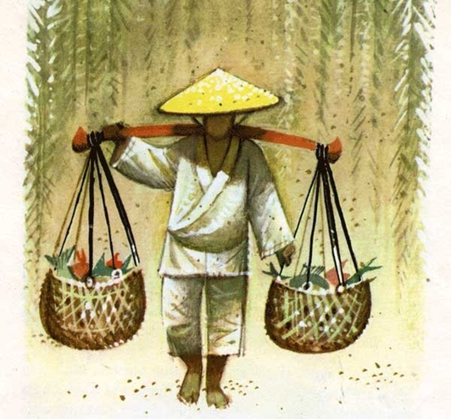
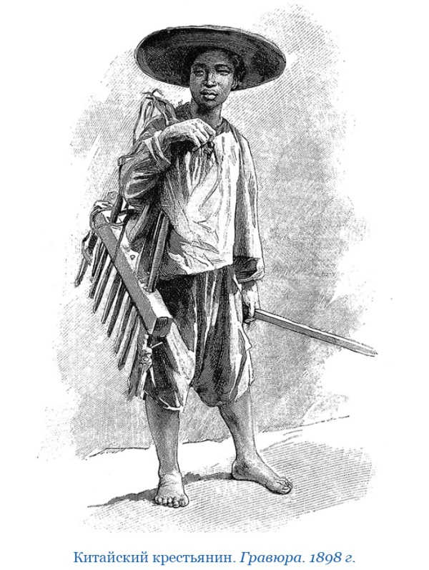
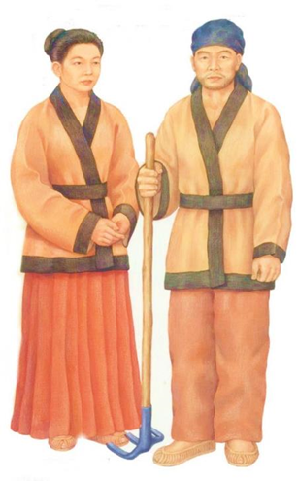
Китайские крестьяне носили простую одежду из грубой ткани, удобную для работы. Они одевали шляпы, сплетённые из бамбука.
Нарядная, украшенная одежда свидетельствовала о достатке в семье

Slide 14
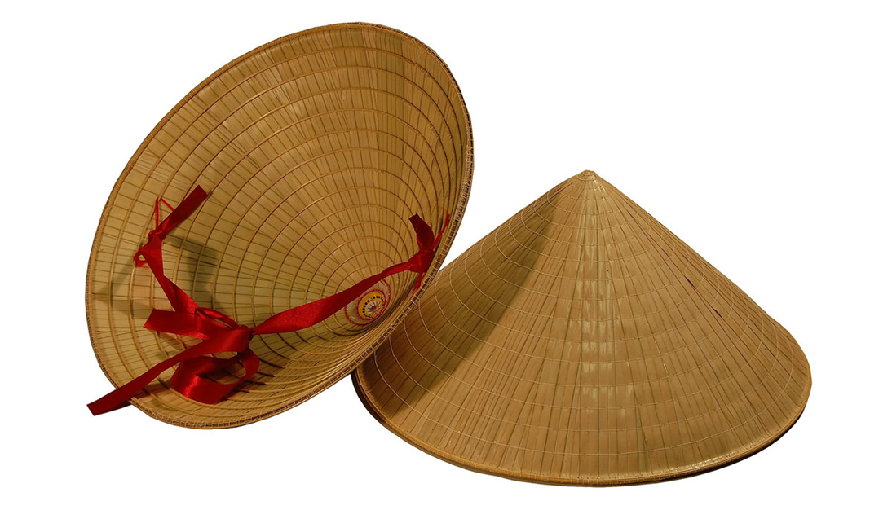
Неотъемлемой частью костюма был головной убор. Его не снимали даже в торжественных случаях. Носили конические шляпы из тростника, небольшие шапочки из прозрачного или черного шелка

Slide 15
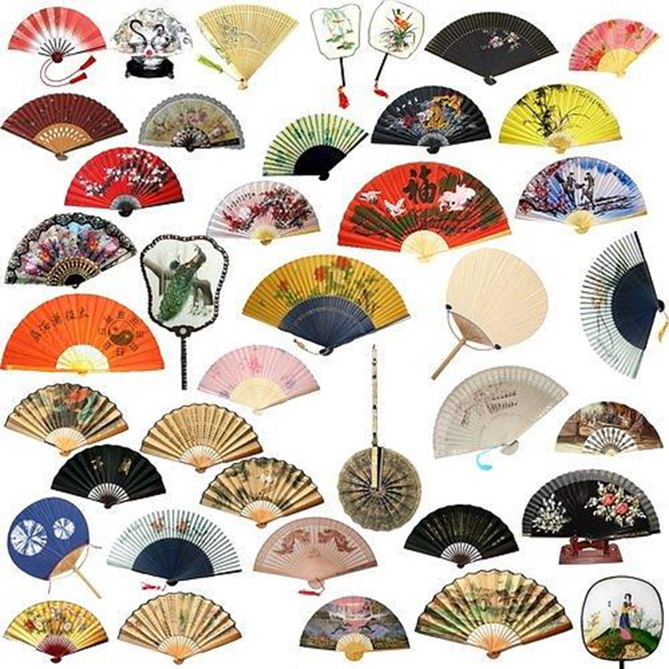
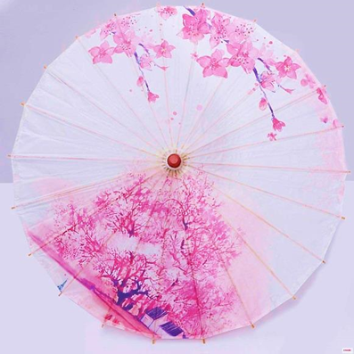
Любой костюм украшали детали: пояса, веера, зонтики. На веере изображали: пейзаж, ветки, траву или бамбук
.

Slide 16
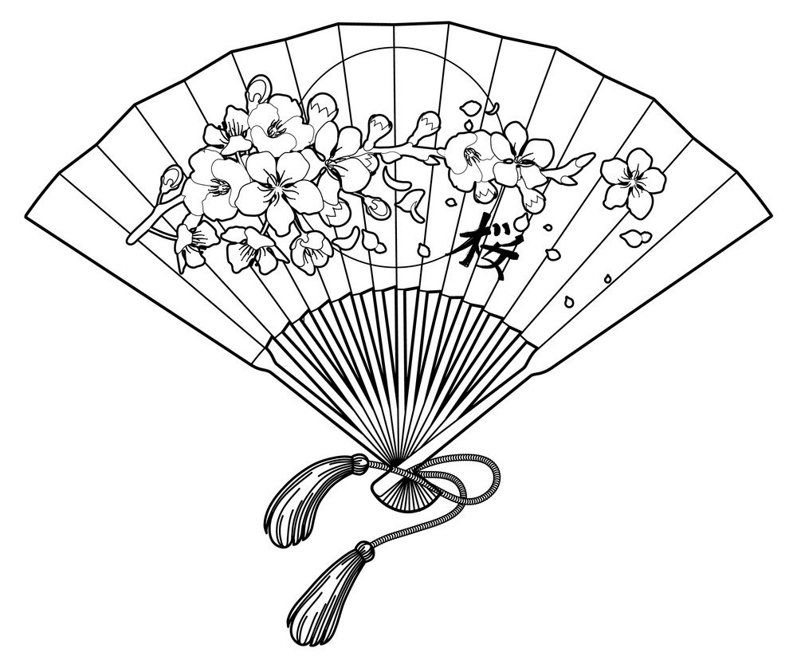
Творческое задание
Выполнить роспись китайского веера по образцу

Slide 17
.

